Slide 1


Xin chào các em!

Slide 2
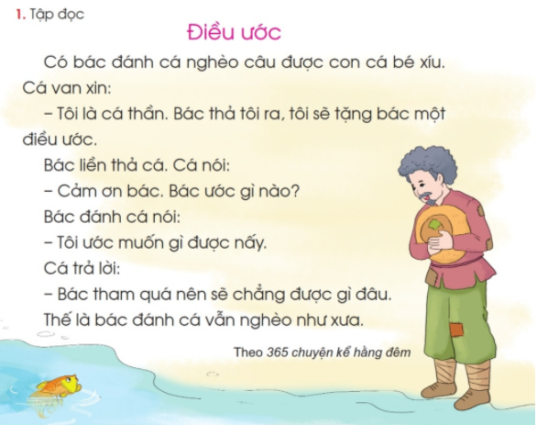
Kiểm tra bài cũ

Slide 3
Thứ ....... ngày ..... tháng ...... năm 2020
Tiếng Việt
ưu – ươu
Bài 11:
ưu
ươu

Slide 4

1. Lµm quen
ưu
ư
u

Slide 5
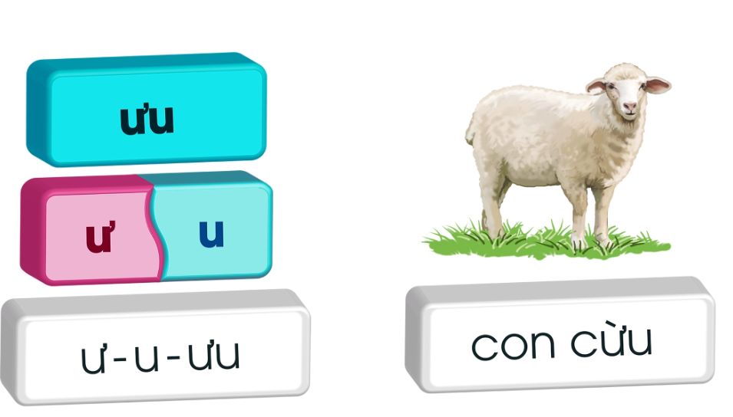

Slide 6

1. Lµm quen
ươu
ươ
u

Slide 7
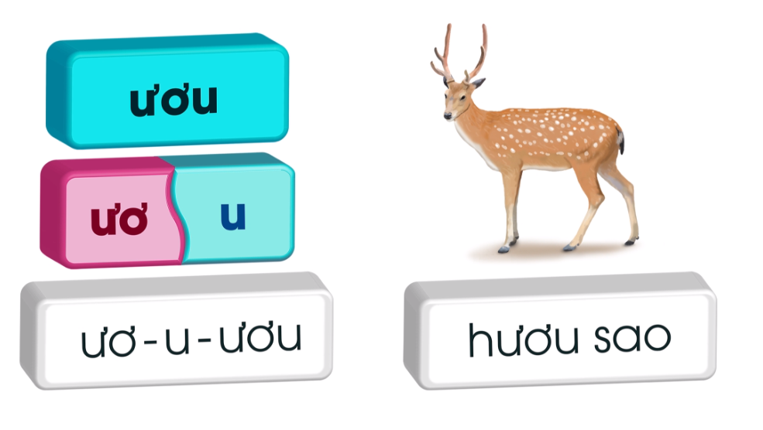

Slide 8


Slide 9
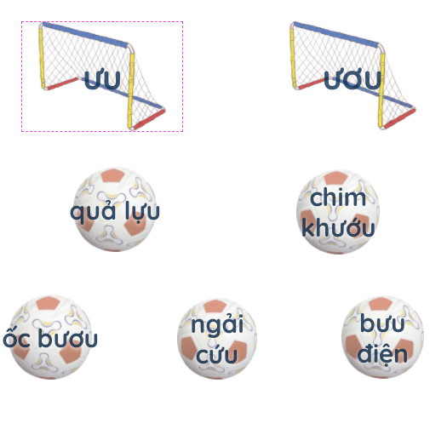
2. Sút bóng vào hai khung thành cho trúng.

Slide 10
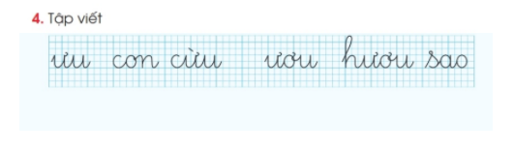
3. TËp viết

Slide 11


Slide 12




校园
安全
Thư giãn

Slide 13
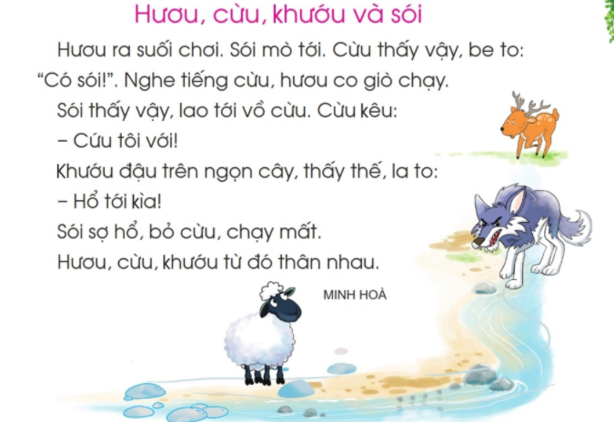
4. TËp ®äc
Hươu,cừu,khướu và sói

Slide 14
Hươu ,cừu ,khướu và sói.
1 Hươu ra suối chơi .2 Sói mò tới.3 Cừu thấy vậy be to:
4“ Có sói!”.5 Nghe tiếng cừu ,hươu co giò chạy.
6 Sói thấy vậy ,lao tới vồ cừu.7 Cừu kêu:
8-Cứu tôi với!
9 Khướu đậu trên ngọn cây ,thấy thế ,la to :
10-Hổ tới kìa!
11 Sói sợ hổ ,bỏ cừu,chạy mất.
12 Hươu ,cừu, khướu từ đó thân nhau.

Slide 15
?Ghép đúng.
1) làm sói sợ,bỏ cừu,chạy mất
a)Cừu
b)Khướu
2) từ đó thân nhau.
c) Ba bạn
3) kêu to để cứu hươu.

Slide 17

Củng cố

Slide 18

Dặn dò

Slide 19





Tạm biệt và
hẹn gặp lại!

